Slide 1
Основы программирования на языке С++
Лекция 1

Slide 2
Литература
1. Шурыгин В.Н. Объектно-ориентированное программирование : конспект лекций. – Моск. гос. ун-т печати имени Ива-на Федорова. – М. : МГУП имени Ивана Федорова, 2014. – 164 с. – URL: http://storage.elib.mgup.ru/7/Shurigin_2014.pdf.
2. Лафоре Р. Объектно-ориентированное программирование в С++. – СПб. : ПИТЕР, 2004. – 922 с. – URL: https://codernet.ru/books/c_plus/obektno-orientirovannoe_programmirovanie_v_c/.
3. Страуструп Б. Язык программирования C++. Специальное издание. – М. : БИНОМ, 2011. – 1136 с. – URL: https://proklondike.net/books/cpp/straustrup_c_specz_2011.html.

Slide 3
1 Структура программы
// директивы
// объявление глобальных переменных
// объявление, определение функций
// главная функция main
int main()
{
// тело функции main
}
// создание функции
Тип_возвращаемого_значения Имя_функции( Список_параметров )
{
// тело функции
}

Slide 4
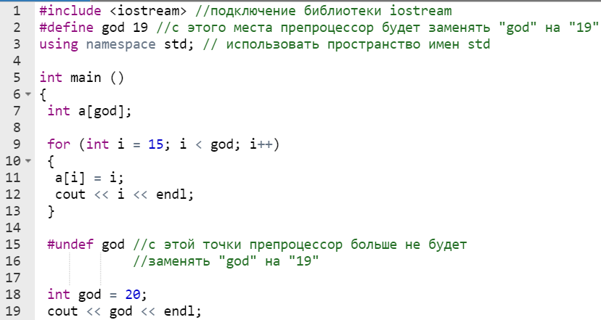

Препроцессор – программа, подготавливающая код программы к компиляции.
Работа препроцессора управляется директивами.
С помощью препроцессора можно выполнять следующие операции:
включение в программу текстов из указанных файлов;
определение пространства имен;
макроподстановка;
исключение из программы отдельных частей текста (условная компиляция).

Slide 5
Определение пространства имен
std - пространство имён для функций, классов и объектов из стандартной библиотеки
using namespace std;
#include <iostream>
using std::cin;
using std::cout;
#include <iomanip>
using std::setw;

Slide 6
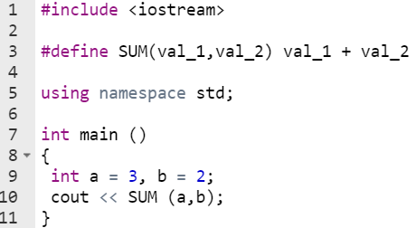
Макроподстановка
#define <идентификатор> <текст>
#define <идентификатор>(<список параметров>) <текст>
#undef <идентификатор>

Slide 7

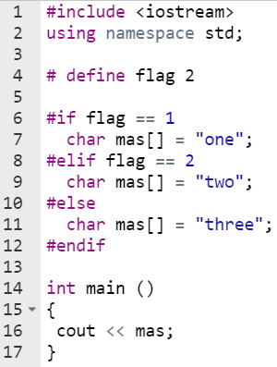
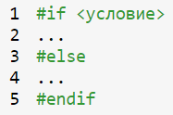
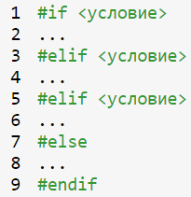

Исключение из программы отдельных частей
текста (условная компиляция)
Директивы : #if , #else , #elif , #endif , …

Slide 8

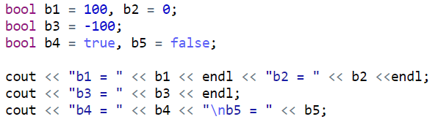
2 Базовые типы данных
1) Логический тип : bool
2) Целочисленный тип : int
3) Вещественный тип : float, double
4) Пустой тип : void

Slide 9
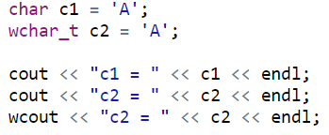

5) Символьный тип :
char - один символ в кодировке ASCII
wchar_t - расширенный символ
Спецификаторы типов:
1) short;
2) long;
3) signed;
4) unsigned.
Пользовательские типы данных?

Slide 10
3 Преобразование типов
операция<новый тип>(выражение)
Знак операции | Наименование
static_cast | Преобразование с проверкой во время компиляции
dynamic_cast | Преобразование с проверкой во время выполнения (динамическое приведение типов). Имеет смысл только при использовании наследования и полиморфизма
reinterpret_cast | Преобразование без проверки
const_cast | Константное преобразование (выражение – ссылка или указатель)

Slide 11
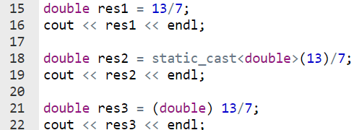

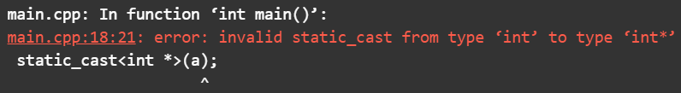
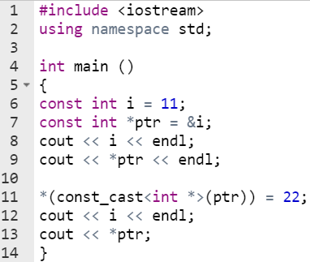



Slide 12
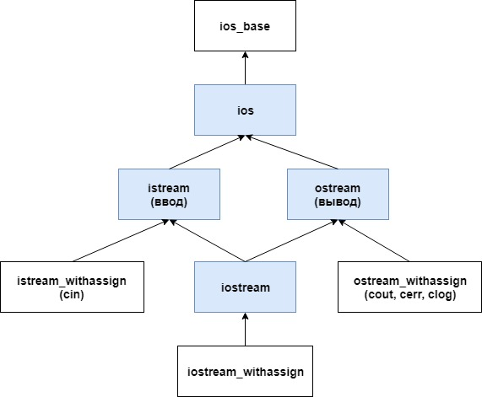
4 Потоки ввода и вывода
#include <iostream>
Поток — это последовательность символов, к которой можно получить доступ

Slide 13
Поток ввода (или ещё «входной поток») используется для хранения данных, полученных от источника данных: клавиатуры, файла и т.д.
Класс istream используется для работы с входными потоками. Оператор извлечения >> используется для извлечения значений из потока.
Поток вывода (или ещё «выходной поток») используется для хранения данных, предоставляемых конкретному потребителю данных: монитору, файлу, принтеру и т.д.
Класс ostream используется для работы с выходными потоками. Оператор вставки << используется для помещения значений в поток.
Класс iostream может обрабатывать как ввод, так и вывод данных, что позволяет ему осуществлять двунаправленный ввод/вывод.
Класс ios определяет кучу разных вещей, которые являются общими для потоков ввода/вывода.

Slide 14
Стандартные объекты потоков:
cin — класс istream_withassign, связанный со стандартным вводом (обычно это клавиатура);
cout — класс ostream_withassign, связанный со стандартным выводом (обычно это монитор);
cerr — класс ostream_withassign, связанный со стандартной ошибкой (обычно это монитор), обеспечивающий небуферизованный вывод;
clog — класс ostream_withassign, связанный со стандартной ошибкой (обычно это монитор), обеспечивающий буферизованный вывод.

Slide 15

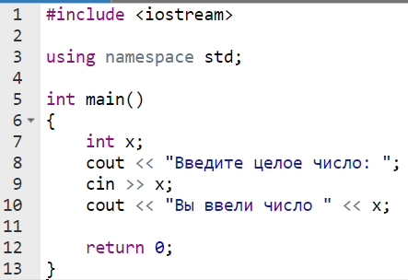
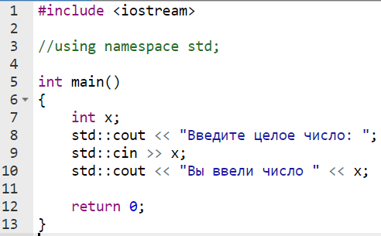


Slide 16
Функции неформатированного ввода/вывода
istream | ostream
get() - извлекает символ | put() - записывает символ
peek() - читает символ без извлечения
unget() - возврат извлеченного ранее символа в поток
putback() - вставка символа в поток
getline() - извлекает символы, пока не будет найден заданный символ
ignore() - удаляет из потока определенное количество символов пока не будет встречен символ разделитель, который также отбрасывается
read() - извлекает из потока блоки символов в целевой массив | write() - вставляет блоки символов в поток
gcount() - количество извлеченных из потока символов. Все выше перечисленные функции будут воздействовать на gcount, включая >> (операцию извлечения)

Slide 17
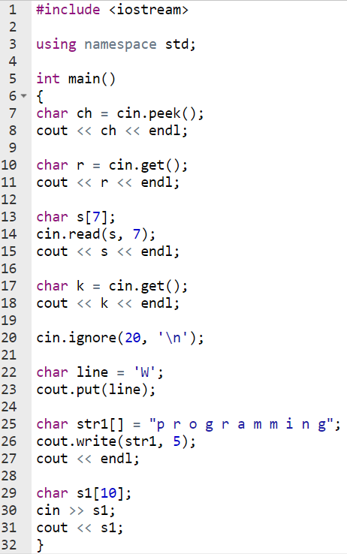
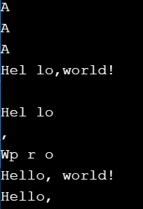

Slide 18
5 Манипуляторы ввода вывода
Флаги форматирования (1)
Флаг | Назначение | Пример | Результат
boolalpha | Вывод логических величин в текстовом виде (true, false) | cout.setf(ios::boolalpha); bool log_false = 0, log_true = 1; cout << log_false << endl << log_true << endl; | false true
oct | Ввод/вывод величин в восьмеричной системе счисления (сначала снимаем флаг dec, затем устанавливаем флаг oct) | cout.unsetf(ios::dec); cout.setf(ios::oct); int value; cin >> value; cout << value << endl; | ввод:99₁₀ вывод:143₈
dec | Ввод/вывод величин в десятичной системе счисления (флаг установлен по умолчанию) | cout.setf(ios::dec); int value = 148; cout << value << endl; | 148
hex | Ввод/вывод величин в шестнадцатеричной системе счисления (сначала снимаем флаг dec, затем устанавливаем флаг hex) | cout.unsetf(ios::dec); cout.setf(ios::hex); int value; cin >> value; cout << value << endl; | ввод:99₁₀ вывод:63₁₆

Slide 19
Флаги форматирования (2)
showbase | Выводить индикатор основания системы счисления | cout.unsetf(ios::dec); cout.setf(ios::oct | ios::showbase); int value; cin >> value; cout << value << endl; | ввод:99₁₀ вывод:0143₈
uppercase | В шестнадцатеричной системе счисления использовать буквы верхнего регистра(по умолчанию установлены буквы нижнего регистра) | cout.unsetf(ios::dec); cout.setf(ios::hex | ios::uppercase); int value; cin >> value; cout << value << endl; | ввод:255₁₀ вывод:FF₁₆
showpos | Вывод знака плюс (+) для положительных чисел | cout.setf(ios::showpos); int value = 15; cout << value << endl; | +15
scientific | Вывод чисел с плавающей точкой в экспоненциальной форме | cout.setf(ios::scientific); double value = 1024.165; cout << value << endl; | 1.024165e+003

Slide 20
Манипуляторы форматирования (1)
Манипулятор | Назначение | Пример | Результат
endl | Переход на новую строку при выводе | cout << «website:» << endl << «cppstudio.com»; | website: cppstudio.com
boolalpha | Вывод логических величин в текстовом виде (true, false) | bool log_true = 1; cout << boolalpha << log_true << endl; | true
noboolalpha | Вывод логических величин в числовом виде (true, false) | bool log_true = true; cout << noboolalpha << log_true << endl; | 1
oct | Вывод величин в восьмеричной системе счисления | int value = 64; cout << oct << value << endl; | 100₈
dec | Вывод величин в десятичной системе счисления (по умолчанию) | int value = 64; cout << dec << value << endl; | 64₁₀
hex | Вывод величин в шестнадцатеричной системе счисления | int value = 64; cout << hex << value << endl; | 40₈
showbase | Выводить индикатор основания системы счисления | int value = 64; cout << showbase << hex << value << endl; | 0x40

Slide 21
Манипуляторы форматирования (2)
noshowbase | Не выводить индикатор основания системы счисления (по умолчанию). | int value = 64; cout << noshowbase << hex << value << endl; | 40
uppercase | В шестнадцатеричной системе счисления использовать буквы верхнего регистра (по умолчанию установлены буквы нижнего регистра). | int value = 255; cout << uppercase << hex << value << endl; | FF₁₆
nouppercase | В шестнадцатеричной системе счисления использовать буквы нижнего регистра (по умолчанию). | int value = 255; cout << nouppercase << hex << value << endl; | ff₁₆
showpos | Вывод знака плюс (+) для положительных чисел | int value = 255; cout << showpos<< value << endl; | +255
noshowpos | Не выводить знак плюс (+) для положительных чисел (по умолчанию). | int value = 255; cout <<noshowpos<< value << endl; | 255
scientific | Вывод чисел с плавающей точкой в экспоненциальной форме | double value = 1024.165; cout << scientific << value << endl; | 1.024165e+003
fixed | Вывод чисел с плавающей точкой в фиксированной форме (по умолчанию). | double value = 1024.165; cout << fixed << value << endl; | 1024.165

Slide 22
Манипуляторы форматирования (3)
setw(int number) | Установить ширину поля, где number — количество позиций, символов (выравнивание по умолчанию по правой границе). Манипулятор с параметром. | cout << setw(40) << «cppstudio.com» << endl; | __cppstudio.com
right | Выравнивание по правой границе (по умолчанию). Сначала необходимо установить ширину поля (ширина поля должна быть заведомо большей чем, длина выводимой строки). | cout << setw(40) << right << «cppstudio.com» << endl; | __cppstudio.com
left | Выравнивание по левой границе. Сначала необходимо установить ширину поля (ширина поля должна быть заведомо большей чем, длина выводимой строки). | cout << setw(40) << left << «cppstudio.com» << endl; | cppstudio.com__
setprecision(int count) | Задаёт количество знаков после запятой, где count — количество знаков после десятичной точки | cout << fixed << setprecision(3) << (13.5 / 2) << endl; | 6.750
setfill(int symbol) | Установить символ заполнитель. Если ширина поля больше, чем выводимая величина, то свободные места поля будут наполняться символом symbol — символ заполнитель | cout << setfill(‘0′) << setw(4) << 15 << ends << endl; | 0015

Slide 23
6 Циклы и ветвления
for, while, do-while
if, switch
if ( условие ) оператор; else оператор;

Slide 24
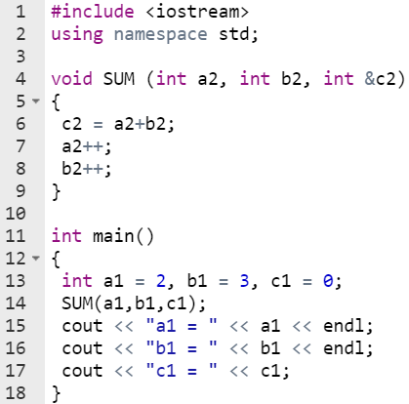

7 Функции
  Способы передачи аргументов в функцию:
передача аргумента по значению;
передача с использованием указателя на аргумент;
передача аргумента по ссылке.

Slide 25
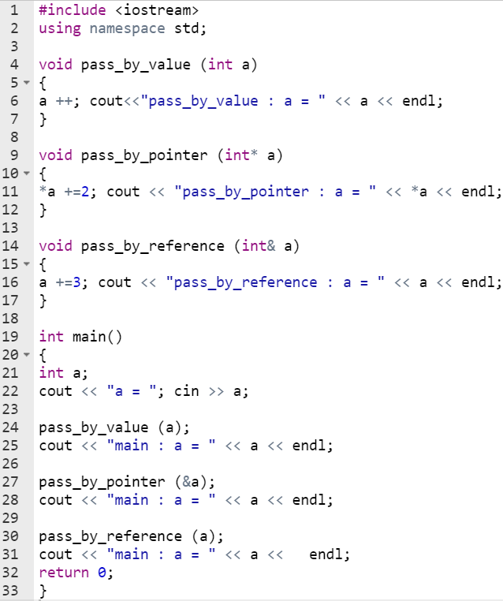
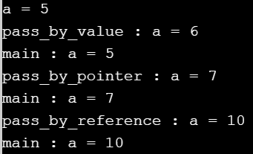

Slide 26
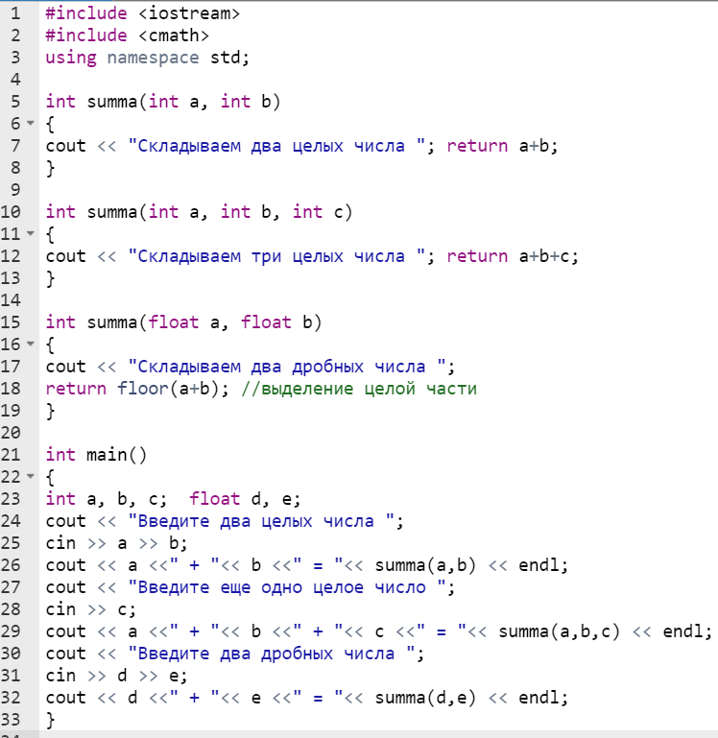
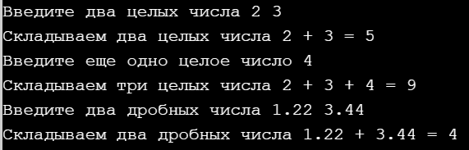
Перегруженные функции — это функции с одним именем и одного типа, но c разными типами аргументов и их количеством

Slide 27
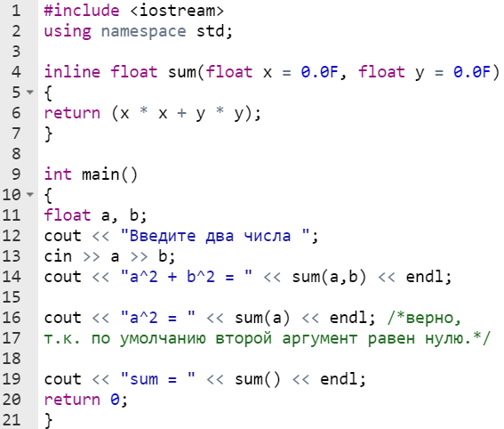
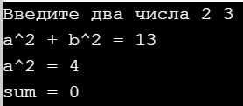
Встраиваемые функции ( inline ) и
аргументы по умолчанию

Slide 28
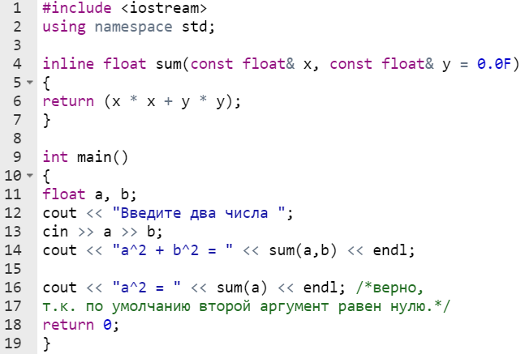

Константные аргументы функции
Передаче аргумента по значению - замедление программы из-за копирования.
Константный аргумент функции - передача аргумента по ссылке с запретом его изменения.

